Slide 1
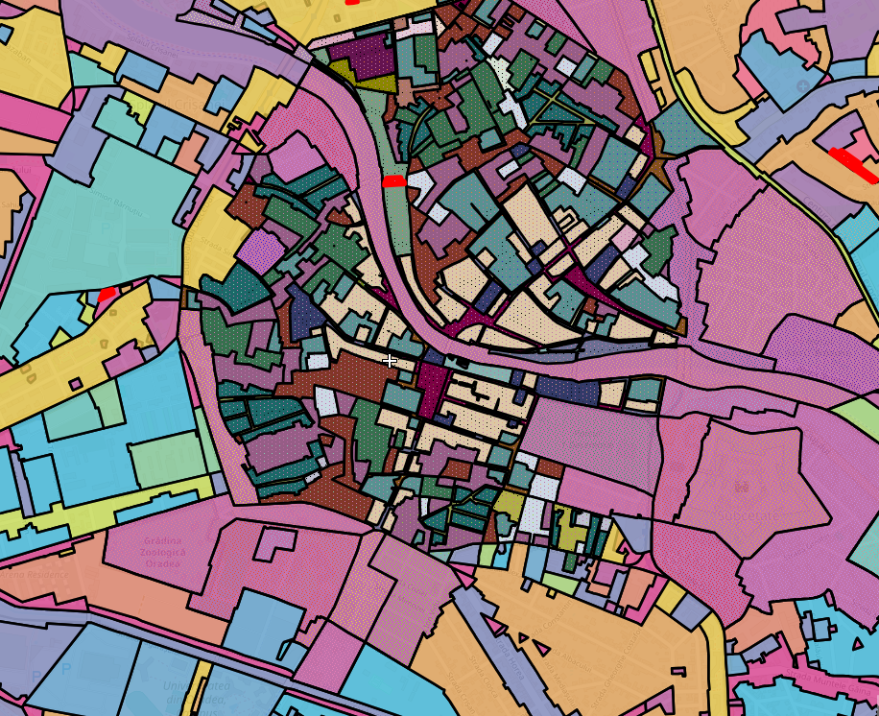
RAPORT DE ACTIVITATE 2023
DIRECȚIA ARHITECT ȘEF

Slide 2
Structura Direcției Arhitect Șef în anul 2023

Slide 3
Dinamica actelor emise pe categorii

Slide 4
Dinamica actelor emise pe categorii
 | Certificate de urbanism / clădiri / publicitate / rețele | Autorizații de construire/ clădiri / publicitate / rețele | Autorizații de desființare | Cereri, sesizări, reclamații | Cereri recepție lucrări
2019 | 7385 | 2822 | 142 | 1475 | 494
2020 | 6365 | 2481 | 116 | 1596 | 295
2021 | 6378 | 2324 | 110 | 1820 | 335
2022 | 5826 | 1980 | 100 | 1751 | 364
2023 | 5500 | 1818 | 106 | 1942 | 362

Slide 5
Acte emise
Pe toate categoriile de acte emise, în comparaţie cu anul 2022 și anii anteriori (ultimii 4 ani) situatia se prezinta, astfel:
- numarul certificatelor de urbanism a scazut fata de anul trecut cu 5,6 %, iar fata de media anilor anteriori cu 15,2 %.
- numarul autorizaţiilor de construire a scazut cu 8,8 % fata de anul trecut si cu 24,2% fata de media anilor anteriori
- numarul autorizaţiilor de desfiinţare cu 6 % mai mic fata de anul trecut si cu9,4 % mai mic fata de media anilor anteriori

Slide 6
Situația autorizațiilor de construire este structurată pe tipuri de lucrări.

Slide 7
Autorizații emise pe tipuri de construcții
Dacă analizăm autorizaţiile de construire emise în 2023, comparativ cu cele emise în 2022, pe tipuri de constructii, se constata urmatoarele:
cladiri, o scadere cu 7,82%
retele, o scadere cu 8,3 %
publicitate , o scadere cu 4,7%
În raport cu disciplina în construcţii situaţia autorizaţiilor emise pentru intrarea în legalitate, arată ca în graficul de mai jos:

Slide 8
Situația autorizațiilor emise pentru intrarea în legalitate
Notes:
ok

Slide 9
Putem constata mentinerea tendintei de scadere a numarului autorizatiilor de construire emise pentru aceasta categorie de lucrari, ca efect al masurilor administrative de descurajare a constructiilor ilegale, astfel ca acestea reprezinta 5,84 % din totalul autorizatiilor emise pentru categoria cladiri, si în scadere fata de anul trecut cu 28%.
Direcția Arhitect Sef a continuat si în anul 2023 sa emita actele specifice în regim de urgenta, activitate introdusă în cursul anului 2014.
Astfel ca, perioada în care se emit actele de autoritate, se reduce considerabil, prin introducerea sistemului de taxe de urgență la emiterea certificatelor de urbanism, a autorizațiilor de construire/desființare și a adeverințelor de luare în folosință a construcțiilor, aprobat prin hotărâre a Consiliului Local. În acest sens, la solicitarea beneficiarilor, acestea se emit în 2 zile lucratoare –CU-, în 5 zile lucratoare –AC și ALF.
Taxele percepute în anul 2023, au fost modice în comparatie cu alte municipii, 200 lei pentru prima categorie de acte, iar pentru cea de a doua, 500 lei, respectiv 200 lei.
Notes:
ok

Slide 10
Astfel: certificatele de urbanism emise în regim de urgenta reprezinta 28,11 % din numarul total de certificate, ceea ce inseamna numeric o crestere de aproximativ 300 de astfel de acte; autorizatiile de construire 32,96 % din totalul autorizatiilor, ceea ce inseamna o crestere în procente de peste 7%, iar numeric peste 130 de acte. Aproximativ la jumătatea anului 2021, am început să emitem certificate de urbanism online. In anul 2023 am emis 544 certificate online eliberate pentru cladiri, 33 pentru rețele și 32 pentru publicitate, în total 609 deastfel de acte ceea ce reprezinta 11,07% din nr. total de certificate si o usoara crestere ( aproximativ 1%), fata de anul trecut.

Slide 11
Cereri înregistrate – pe tipuri de categorii - Compartiment Finalizări Construcții
Notes:
ok

Slide 12
Situația cererilor înregistrate, pe tipuri de acte prezentată și în tabel
Tip de cerere | Nr. cereri inregistrate
Regularizarea taxei de autorizare + ALF (Persoane fizice/juridice) | 1905
Certificate de atestare a edificarii constructiilor | 1033
Certificate de radiere a constructiilor | 147
Adeverinte intravilan/extravilan | 110
Certificate nomenclatura stradala si adresa | 2309
Cereri, adrese, note interne, contestatii | 512
Instiintari incepere lucrari | 1214
Instiintari finalizare lucrari | 1694
Invitatii + somatii | 2513
Notes:
ok

Slide 13
Acte emise de către Compartimentul Finalizări Construcții.
Notes:
ok

Slide 14
Dinamica actelor emise de către Compartimentul Finalizări Construcții
ANUL | Regularizarea taxei de autorizare cu/fara ALF | Certificate de atestare a edificarii / extinderii constructiei | Certificate de atestare/ radiere constructie | Adeverinte intravilan | Certificate de nomencla tura stradala | Adeverinta atribuire teren aferent casei | ALF
2019 | 2325 | 1120 | 125 | 200 | 4532 | 82 | 852
2020 | 2273 | 946 | 104 | 108 | 4440 | 51 | 752
2021 | 1893 | 1061 | 95 | 187 | 4422 | 98 | 680
2022 | 2145 | 1287 | 124 | 150 | 2251 | 25 | 950
2023 | 1905 | 1033 | 147 | 110 | 2309 | - | 745
Notes:
ok

Slide 15
Documentații de urbanism
Activitatea Comisiei Municipale de Urbanism și Amenajarea Teritoriului
În anul 2023, în cadrul Compartimentului Urbanism si Avize, au fost prelucrate un număr de 4478 documente:
2395 solicitări referitoare la analiza unor documentaţii în cadrul comisiei CMUAT;
136 solicitări referitoare la promovarea unor documentaţii în şedinţele Consilului Local Oradea (din care 109 au fost promovate, restul fiind în curs de promovare sau completari la documentatii);
196 solicitări referitoare la consultarea populaţiei în elaborarea şi revizuirea de planuri urbanistice;
1143 documente interne (note interne, rapoarte, planuri procese informare și consultare public, referate..)
608 diverse ( cereri, sesizări, reclamaţii, adrese externe...);
Notes:
ok

Slide 16
Documente prelucrate in 2023

Slide 17
Avize CMUAT
Notes:
ok

Slide 18
Documentaţiile de urbanism aprobate in cursul anului 2023 au studiat:
Dintre acestea:
337 au fost documentaţii de urbanism (205 favorabile, 132 nefavorabile);
322 documentaţii pentru avize de oportunitate (91 favorabile şi 231 nefavorabile);
Din cele 91 avize de oportunitate favorabile, 12 s-au avizat, fără elaborare documentaţie de urbanism, prin 71 s-a solicitat întocmire documentaţie de urbanism de tip PUZ, iar prin 8 s-a solicitat întocmire PUD.
1488 documentaţii pentru lucrări de arhitectură (870 favorabile şi 618 nefavorabile);
248 documentaţii prin care s-a solicitat consultarea comisiei CMUAT în vederea emiterii unui aviz consultativ

Slide 19
Documentaţiile de urbanism initiate de Primaria Municipiului Oradea în cursul anului 2023:
PUZ - Regenerare urbana - Nufarul 1, Oradea;
PUZ - Regenerare urbana; Amenajare noi spații verzi și construcții cu caracter educativ și sportiv - Grădină urbană, str.Meiului, Oradea;
PUZ - Extindere intravilan în vederea construirii unui parc de specializare inteligentă, str.Calea Sântandrei, Oradea
PUZ - PUZ - Cloud de servicii electronice locale, STR.Alexandru Roman, Oradea
PUD - Extindere si mansardare scoala gimnaziala Szacsvay Imre, reabilitare capela Sfantul Ladislau, construire cladire multifunctionala - locuinte si birouri, desfiintare cladiri existente si desfiintare partiala imprejmuire;

Slide 20
Alte documentaţii privind proiecte importante ale Primăriei municipiului Oradea analizate şi avizate în cadrul şedinţelor CMUAT:
Amenajare zona verde de agrement si sport str.Corneliu Zdrehus- str.Jurcsak Tibor;
Amenajare piatetei str.Dunarea;
Modernizare strazi str.Vasile Stroescu, str.Stefan Lupșa, str.G.M.Samarineanu, str.Fabian Imre, str.Dumitru Chirilă, str.Aurel Covaci, str.Stelian Vasilescu, str.Mircea Zaciu, str.Meșteșugarilor, str.Alexandru Pele, str.Iosif Pervain, str.Corneliu Zdrehus, str.Lucian Drîmba, str.Tompa Mihaly, str.Ioan Isaiu, str.Rădăuților, str.Moreni, str.Atacului, str.Pavilioanele CFR, str.Mărgelelor, str.Ciuului, str.Armatei Române
Modernizare străzi – faza SF - str.Plugului str.Torentului, str.Augustin Maior, str.Harghitei,
Cresterea eficientei energetice si gestionarea inteligenta a energiei în cladirile publice cu destinatie de unitati de invatamant - Colegiul National "IOSIF VULCAN, CN Mihai Eminescu, Grădinița nr.45 și Cresa nr.6, Școala JUHASZ GYULA, Scoala Gimnaziala Oltea Doamna, Liceul Iosif Vulcan, Gradinita 46, Școla gimnazială Ion Bogdan, Scoala Ioan Slavici, Liceul de Arte (str.Menumorut), Gradinita nr. 55 si Cresa nr.5, Scola Gimnazială "Lucretia Suciu, Liceul CONSTANTIN BRANCUSI, Grădinița 42, Școala Gimnazială 16, Scoala Gimnazială Dimitrie Cantemir, Liceul Sanitar " VASILE VOICULESCU " Reabilitare Colegiul Tehnic Mihai Viteazul, Grădinița 27, Grădinița 54, Grădinița 50, Grădinița 55 și cresa nr. 5 ", ;
Notes:
ok

Slide 21
Alte documentaţii privind proiecte importante ale Primăriei municipiului Oradea analizate şi avizate în cadrul şedinţelor CMUAT:
Interconectarea infrastructurii de mobilitate metropolitana lareteaua de cale ferata prin dezvoltarea de puncte intermodale flexibile în zona Mun.Oradea - str.Nufarului - str.Iancu de Hunedoara;
Dezvoltarea mobilitatii metropolitane în zona de sud pentru dezvoltarea conectivitatii, mobilitatii si infrastructurii de transport public prin mijloace de transport sustenabile – aona Aeroport;
Amenajare zona verde de agrement - zona str.Ion Bradu - str.Iancu de Hunedoara;
Eficientizare energetica - Reabilitare si modernizare bazinul acoperit CRISUL;
Proiect de valorificare prin relocarea partiala în campusului universitatii a structurii acoperisului constructiei manejului de pe strada Vladeasa nr. 1;
Realizare retele utilitati Parc Industrial IV;
Construire sala de sport cu tribuna 180 de locuri, str.Academiei;
Modernizare stadion" Motorul";
Construire noua unitate scolara, str.Teleki Mihaly;
Amenajarezona verde si parcare - Romer Floris;
Modernizare Parc 1 Decembrie;
Cresterea mobilitatii pietonale prin amenajarea malului stang al Crisului Repede: Podul Sf. Ladislau- Sinagoga Sion;
Reabilitare generala teren de baschet în oraselul copiilor";
Notes:
ok

Slide 22
Alte documentaţii privind proiecte importante ale Primăriei municipiului Oradea analizate şi avizate în cadrul şedinţelor CMUAT:
Cresterea eficientei energetice- Spitalul Judetean-Stationar III;
Instalare si racordare la utilitati modul termic, reabilitarea sistemului de termoficare urbana la nivelul Municipiului Oradea pentru perioada 2009-2028 în scopul conformarii la legislatia de mediu - etapa a III-a - str.Feldioarei nr.6; Piata 22 Decembrie nr.9B, 9C, 9D; str. Razboieni nr.102; str. Grigore Ureche , str.Mareșal Averescu, ;
Modernizare Parc Libertății și amenajări Lunca Crișului;
Revitalizarea si reactivarea Parcului I.C. BRATIANU";
Amenajare spatiu public urban Rapsodia - B-dul G.Magheru - Aleea Strandului;
Reactivarea și extinderea parcului din Șanțul Cetății;
Renovare energetică blocuri de locuințe (bl.A1, A2, A3, A4, A5, A6, A7, C4A, C4B, C4C, C4D, C4E, C4F, C6A, C6B, C6C, C6D, CL2, CL3, str.Dimitrie Cantemir, bl.D138, D139, D140, D142, D143, str.Nufărului, bl.R1, R2, Q1,Q2, Q3, Q4, Q5, X6, X7, X8, CL1 Aleea Salca ;
Coridor de mobilitate pietonală - str.Republicii;
Notes:
ok

Slide 23
Alte documentaţii privind proiecte importante ale Primăriei municipiului Oradea analizate şi avizate în cadrul şedinţelor CMUAT:
Modernizarea sistemului de termoficare magistrala M2 din zona Cicero-Piata Cetatii, respectiv renuntarea la PT 806 si PT810 si alimentarea consumatorilor la aceste puncte termice prin intermediul unui mini puncte termice;
Valorificarea energiei geotermale în asociere cu agent termic primar pentru producerea agentului termic pentru încălzire și apă caldă în zona Ioșia Sud, str.Calea Aradului;
Pădure urbană, amenajarea și revitalizarea peisajului natural din zona dig - mal stâng Crișul Repede - pod O. Densușeanu;
Modernizare PARC 22 DECEMBRIE;
Creșterea eficienței energetice la sediul DASO Bihor
"Pasaj denivelat pe centura Oradea intersectie cu centura Osorhei" – Metro
"Pasaj denivelat pe DN 19 intersectie cu Calea Bihorului ”- REMARKT
Pasaj denivelat pe DN 79 intersectie cu drumurile colectoare -zona ZONA AEROPORT”- ERA
Pasaj denivelat pe DN 79 intersectie cu CENTURA ORADEA”- JUMBO
Notes:
ok

Slide 24
Fundatia de Protejare a Monumentelor Istorice din Judetul Bihor
Fundatia de Protejare a Monumentelor Istorice din Judetul Bihor a depus spre analiza CMUAT proiecte de reabilitare a unor imobile din Ansamblului urban - Centrul istoric Oradea :
Refacere fatada imobil, str.Iosif Vulcan, nr.10;

Slide 25
Proiecte în derulare – Realizari – Perspective GIS - Întretinerea și actualizarea bazei de date urbane geospațiale a pmo
Emiterea on-line a actelor din cadrul Direcției Arhitect Șef
https://oradea.ro/urbanism/eliberare-acte-de-urbanism-online/
Momentan, este disponibilă emiterea actelor online pentru:
Certificate de urbanism
Prelungire certificat de urbanism
Anunț începere lucrări de construire
Anunț finalizare lucrări de construire
Certificate de nomenclatură stradală
Autorizații de construire
Obiectivul general al proiectului constă în consolidarea capacitații instituționale si eficientizarea activitații la nivelul Municipiului Oradea prin simplificarea procedurilor administrative si reducerea birocrației pentru cetațeni, implementând masuri din perspectiva back-office (adaptarea procedurilor interne de lucru, digitalizarea arhivelor) si front-office pentru serviciile publice furnizate.
Notes:
ok

Slide 26
Proiecte în derulare – Realizari – Perspective GIS - Întretinerea și actualizarea bazei de date urbane geospațiale a pmo
STABILIREA STANDARDELOR UNICE în domeniul urbanismului și amenajarii teritoriului în vederea utilizarii sistemelor informatice geografice la nivelul municipiului Oradea”, proiect amplu început în urma cu 5 ani, ce are ca principal obiectiv organizarea informatiilor specifice într-un concept global integrat, denumit Banca de Date Geospatiale (BDG) ca suport pentru fundamentarea deciziilor complexe din sfera gestiunii și planificarii urbane, metropolitane și regionale.
actualizarea continua a suportului grafic în contextul realizarii unei baze de date urbane la cerintele și standardele europene;
Proiectul are derulare continua.

Slide 27
Proiecte în derulare – Realizari – Perspective GIS - Întretinerea și actualizarea bazei de date urbane geospațiale a pmo
PRELUAREA DOCUMENTAŢIILOR DE URBANISM – ONLINE - într-un format digital vectorizat care să conţină fișiere de tip dwg sau dxf standardizate (de către PMO – Institutia Arhitectului Sef) pe straturi cu atribute specificate concret, inclusiv culorile pentru fiecare strat grafic.
Notes:
ok

Slide 28
Proiecte în derulare – Realizari – Perspective GIS - Întretinerea și actualizarea bazei de date urbane geospațiale a pmo
REALIZAREA HARTILOR INTERACTIVE PENTRU CETATENI
Hărțile interactive oferă primăriei posibilitatea să se transforme într-un centru de informare pentru fiecare cetățean, accesibil de pe orice dispozitiv smartphone, tabletă sau PC. Datele și informațiile vor fi organizate într-o interfață prietenoasă, în hărți tematice prin care, într-un mod interactiv, utilizatorul poate găsi punctele de interes cu ajutorul instrumentelor de căutare și poate utiliza instrumentele de bază pentru un mediu spațial.
La ora actuala sunt oferite publicului larg informatii cu privire la:
Localizare adrese
Turism si Cultura
Registrul spațiilor verzi
Hartă de zgomot
Piste de biciclete
Zonificare functionala PUG

Slide 29
Proiecte în derulare – Realizari – Perspective GIS - Întretinerea și actualizarea bazei de date urbane geospațiale a pmo
REALIZAREA HARTILOR INTERACTIVE PENTRU CETATENI
În funcție de disponibilitatea informațiilor geospațiale din instituția noastră vom putea oferi informații cu privire la:
Obiective de Utilitate Publică
Transport public
Asociații de locatari
Zonare fiscală – informare adresă
Zone cu iluminat public
Proiect cu derulare continua.
Hărțile interactive realizate până în prezent le puteți vizualiza accesând link-urile de mai jos:
https://oradea.ro/urbanism/gis/
https://oradea.ro/harta-orasului/

Slide 30
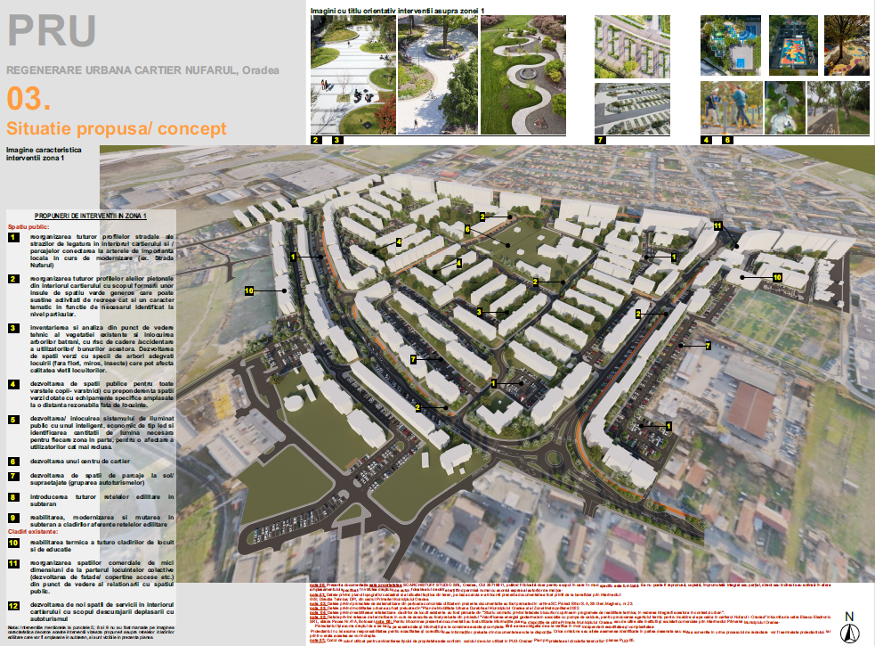
Proiecte în derulare – Realizari - Perspective
REFACEREA ZONELOR PUBLICE CU IMPACT MAJOR ASUPRA VIETII ȘI IMAGINII URBANE
În anul 2023 Direcția Arhitect Sef a finalizat urmatoarele proiecte de amenajare a spatiilor publice importante din oras, dupa cum urmeaza:
Realizarea reamenajarilor în urmatoarele zone care vor fi supuse proceselor de regenerare urbana, prin elaborarea documentatiilor la faza de studiu de fezabilitate sau studii de urbanism :
PUZ de regenerare urbana zona Nufarul Cantemir
În anul 2024 Direcția Arhitect Sef isi propune sa continue proiectele de amenajare a spatiilor publice importante din oras, dupa cum urmeaza:
Studiul de fezabilitate privind reamenajarea str. Primariei si Piata Rahovei (propusa Piata Concordiei) în vederea cresterii calitatii spatiilor publice
PUZ regenerare urbana zona str. Meiului, Vavilov, Lotus – Gradina urbana Nufarul
PUZ Veteranilor –Trotusului
PUZ – creere accesibilitate din str. Bihorului la parcelele situate în intravilan

Slide 31
Proiecte în derulare – Realizari - Perspective
De asemenea, ne propunem ca în anul 2024, sa demaram proiecte de interes major pentru comunitate, în domenii considerate deficitare, cum sunt spatiile publice pentru comunitate sau spatiile verzi de calitate:
PUZCP zona Cetatea Oradea
PUZ – strada de legatura intre str. Libertatii si Parcul Traian
Plan regenerare urbana (PRU) - Zona Metalica, str.Ap Andrei, str.Dobrestilor, str.Sovata
Totodată, avand în vedere faptul că valabilitatea Planului Urbanistic General are o durată de 10 ani, care se va implini în anul 2026, precum si tinand cont de demersul complex pe care elaborarea unui astfel de document o presupune, vom incepe în anul 2024 cu prima etapa, cea de realizarea a studiilor de fundamentare necesare.

Slide 32
Proiecte în derulare – Realizari - Perspective
REABILITAREA FONDULUI CONSTRUIT DIN ZONA CENTRALA A MUNICIPIULUI ORADEA
Prin acest program de reabilitare demarat în anul 2012 , care deja este binecunoscut comunității orădene, municipalitatea, în pofida bugetului micșorat, a reușit sa finalizeze în 2023, următoarele clădiri:
Palatul Fuchsl - str. Independentei nr. 11-13 – monument istoric
Pasajul Madach
Cladirea situata în Piata 1 Decembrie nr. 6
Programul multianual a lucrărilor de protejare și intervenție asupra clădirilor cu valoare cultural-arhitecturala situate în „Ansamblul urban – Centru istoric Oradea”, program aprobat prin HCL nr. 643/2012 actualizat prin HCL nr. 865 / 2022, include pentru perioada 2024:
Un număr de 19 clădiri în vederea execuției lucrărilor, monumente istorice clasate sau clădiri cu valoare arhitecturala deosebita, amplasate în zona de maxima vizibilitate, pentru care au fost / vor fi demarate/continuate lucrările de reabilitare a fațadelor/ documentațiile tehnice, astfel:

Slide 33
Proiecte în derulare – Realizari - Perspective
REABILITAREA FONDULUI CONSTRUIT DIN ZONA CENTRALA A MUNICIPIULUI ORADEA
Efectuarea lucrărilor de reabilitare și urmărirea execuției la un număr de 16 imobile, pentru care s-a semnat contractul de execuție în anul 2023 sau au fost începute în anii anteriori, printre care amintim:
Hotelul Parc – str. Republicii, nr. 5 – monument istoric
Palatul Adorian I şi II - str. Patrioţilor şi Moscovei – monument istoric
Palatul Ullman - Piaţa 1 Decembrie nr. 9 – monument istoric
Casa Markovits-Matheser – str. Aurel Lazar, nr. 21 – monument istoric
Piata Unirii nr. 7

Slide 34
Proiecte în derulare – Realizari - Perspective
REABILITAREA FONDULUI CONSTRUIT DIN ZONA CENTRALA A MUNICIPIULUI ORADEA
b. Alte imobile la care se va incepe reabilitarea în 2024:
Imobile Monumente Istorice sau propuse pentru clasare :
Palatul Levay – str. Libertatii nr. 2-4,
Str. Aurel Lazar nr. 3
Str. Iosif Vulcan nr.3
Alte imobile din Centrul istoric
Str. Republicii nr. 3-5 (Clădirea Mercur)
Str. Libertății nr. 10
Str. Libertății nr. 18
Str. Iosif Vulcan nr. 8
Str. Iosif Vulcan nr. 10
Str. Iosif Vulcan nr. 14
Aleea Gojdu nr. 2
Piața 1 Decembrie nr. 12

Slide 35
Vă mulțumim pentru atenție!
Întrebări?

